Slide 1
Матеріали до уроків
Алгебра
9 клас
За підручником
«Алгебра. 9 клас»
Ю.І. Мальованого,
Г.М. Литвиненко,
Г.М. Возняк

Slide 2


Готуємося до уроку
Використано матеріали Бібліотеки електронних наочностей “Алгебра 7-9 клас”.
Робота вчителя СЗОШ І- ІІІ ступенів
№ 8 м. Хмельницького Кравчук Г.Т.
Мультимедійні технології на уроках алгебри
2011 рік

Slide 3

Зміст
Дл
Тема 1. Числові нерівності. Властивості числових нерівностей
Тема2. Розв’язування лінійних нерівностей і систем нерівностей з однією змінною
Тема 3. Функція. Квадратична функція
Тема 4. Квадратичні нерівності та системи рівнянь другого степеня
Тема 5. Елементи прикладної математики
Тема 6. Арифметична та геометрична прогресії
Для роботи виберіть потрібну тему, в якій слід вказати тему уроку.
Для переходу між слайдами: 1 клік миші, або використати кнопки керування діями
назад на початок
вперед на кінець
на 1 слайд повернутися
(додому)

Slide 4
Тема 3
Поняття квадратичної функції.
Графік функції y=x²+n. Графік функції y=(x+m)²
Графік функції y=(x+m)²+n. Графік функції y=ax²
Графік функції y=a(x+m)²+n
Графік функції y=ax²+bx+c
Властивості квадратичної функції
Найпростіші перетворення графіків функцій
Розв’язування вправ. Самостійна робота
Розв'язування вправ
Функція. Квадратична функція

Slide 5
Пункт 4.1.
Нулі функції
Проміжки знакосталості функції
Зростання і спадання функції
Приклади дослідження функції
Властивості квадратичної функції

Slide 6
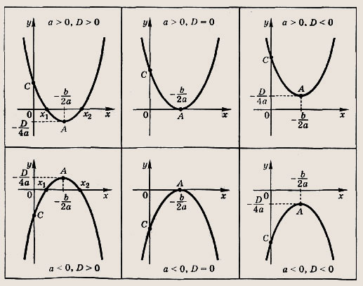
Пункт 4.1.
Парабола, яка є графіком квадратичної функції, може по різному розміщуватися відносно осі абсцис:
1) Перетинати її у двох точках;
2) Дотикатися до осі в одній точці;
3) Повністю знаходитися над віссю абсцис або під нею.
Від чого залежить таке розміщення графіка?
І висновок.
Спрямування гілок параболи визначається знаком коефіцієнта а:
Якщо а>0, то гілки параболи спрямовані вгору;
Якщо а>0, то гілки параболи спрямовані вниз.
Нулі функції

Slide 7
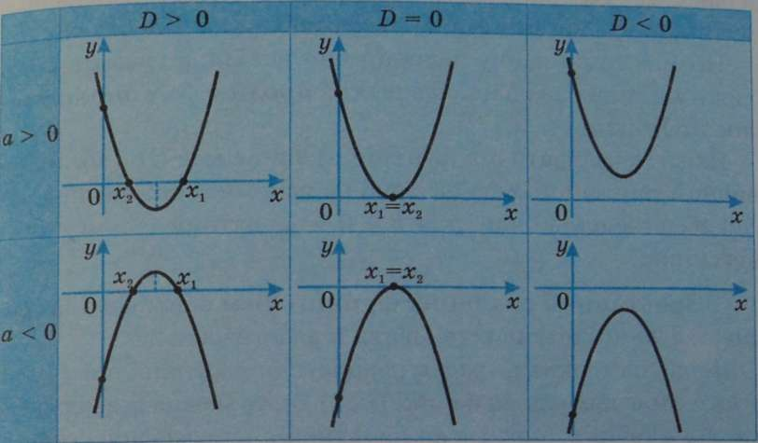
Пункт 4.1.
Від чого залежить розміщення графіка?
ІІ висновок
В точці перетину графіка функції з віссю Ох значення цієї функції дорівнює нулю, робимо висновок, що кількість спільних точок параболи
у = ах² + bх + с й осі Ох дорівнює кількості коренів квадратного тричлена ах² + bх + с, яка, у свою чергу, визначається значенням його дискримінанта:
а) два різні корені (дві точки перетину), якщо D> 0;
б) один корінь (одна спільна точка — точка дотику), якщо D = 0;
в) жодного кореня (жодної спільної точки), якщо D< 0.
Нулі функції

Slide 8
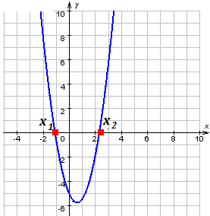
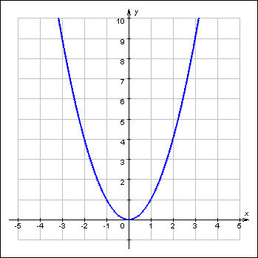
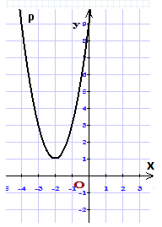
Пункт 4.1.
Значення аргументу, при яких значення функції дорівнюють нулю, називають нулями функції.
Наприклад:
1) Hулем функції f(x)=3x - 6 є число 2 (кажуть ще, точка x = 2), бо f(2) = 3 ·2 - 6 = 0.
2) Нулем функції f(х) =x³ є точка х = 0, бо f(0) = 0.
Квадратична функція може мати два нулі, один або жодного.
Нулі функції

Slide 9
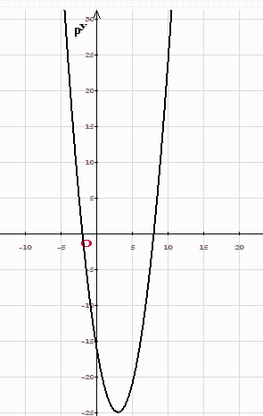
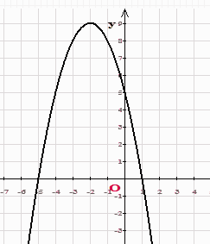
Пункт 4.1.
З даних рисунків видно, що у випадку, коли квадратична функція у = ах² + bх +с має два нулі, то одна частина її графіка лежить над віссю абсцис, а інша — під нею. Оскільки ординати всіх точок, що лежать над віссю Ох, додатні, то функція у в цьому випадку має додатні значення.
Якщо ж точки графіка лежать під віссю абсцис, то відповідні значення функції — від'ємні.
Проміжки знакосталості функції

Slide 10
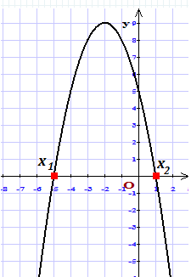
Пункт 4.1.
Очевидно, що для а > 0 значення квадратичної функції є додатними на проміжках (-∞; х₁) та (х₂; ∞) і від'ємними на проміжку (х₁ ; х₂).
Для а < 0 — навпаки: значення квадратичної функції є додатними на проміжку (х₁; х₂)
і від'ємними на проміжках
(-∞; х₁) та (х₂; ∞) .
Проміжок, на якому функція набуває лише додатних або лише від'ємних значень, називають проміжком знакосталості функції.
Проміжки знакосталості функції

Slide 11
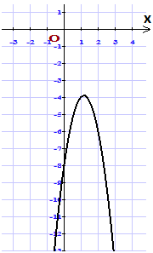
Пункт 4.1.
Проміжки знакосталості функції
Якщо ж квадратична функція нулів не має
(D < 0), то вона на всій множині дійсних чисел зберігає один знак:
для а > 0 — додатний,
для а < 0 — від'ємний.

Slide 12
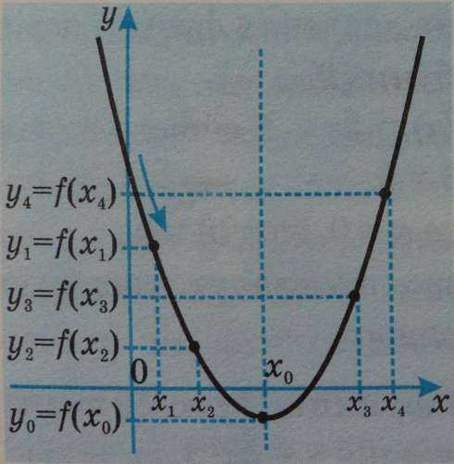
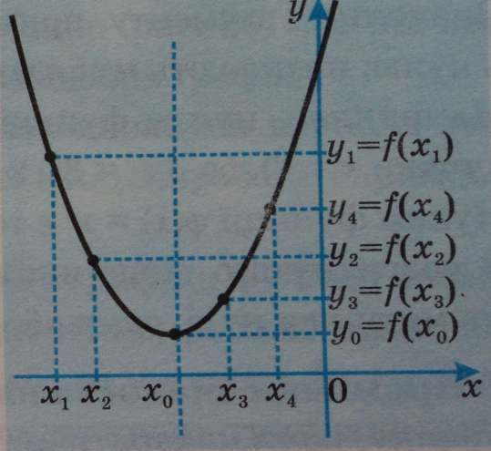
Пункт 4.1.
За графіком функції можна встановити її властивості.
Якщо графік квадратичної функції
f(x) = ах² + bх + с має вигляд, як на даних рисунках, то можна стверджувати, що в точці х₀ ця функція набуває найменшого значення.
На проміжку (-∞; х₀) більшому значенню х (х₂ > х₁) відповідає менше значення функції (f(x₂) < f(x₁)).
У цьому випадку кажуть, що функція спадає на даному проміжку.
На проміжку (х₀; ∞) більшому значенню х (х₄ > х₃) відповідає більше значення функції (f(x₄) > f(x₃)). У цьому випадку кажуть, що функція зростає на даному проміжку.
Для практичного з'ясування факту зростання чи спадання функції на певному проміжку можна користуватися таким твердженням:
Якщо при русі точки вздовж кривої графіка функції зліва направо ця точка піднімається вгору, то функція зростає на відповідному проміжку; якщо ж за цих умов точка опускається вниз, то функція спадає.
Зростання і спадання функції

Slide 13
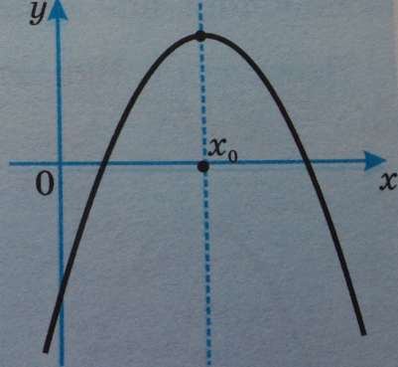
Пункт 4.1.
Якщо графік квадратичної функції має вигляд, як на поданому рисунку, то, очевидно, в точці х₀ ця функція набуває найбільшого значення.
На проміжку (-∞; x₀) вона зростає, а на проміжку (х₀; ∞) — спадає.
Точку, в якій відбувається перехід від зростання функції до спадання, або навпаки — від спадання до зростання (в розглянутому випадку — це точка x₀ називають точкою екстремуму функції.
Зростання і спадання функції

Slide 14
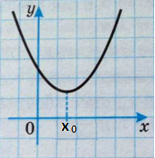
Пункт 4.1.
Очевидно:
якщо гілки параболи, яка є графіком квадратичної функції, спрямовані вгору, то в точці екстремуму функція набуває найменшого значення;
Якщо гілки графіка квадратичної функції спрямовані вниз, то в точці екстремуму функція набуває найбільшого значення.
Це значення дорівнює ординаті вершини параболи, яка є графіком даної квадратичної функції.
Процес встановлення властивостей функції називають дослідженням функції.
Зростання і спадання функції

Slide 15

Пункт 4.1.
Розв'язання.
Оскільки а = 1,5 > 0, то гілки параболи, яка є графіком цієї функції, спрямовані вгору. Отже, в точці екстремуму функція набуває найменшого значення. Обчислимо його:
Відповідь. У точці екстремуму функція набуває найменшого значення, яке дорівнює -5.
Приклади дослідження функцій
Приклад 1.
З'ясувати, якого значення (найбільшого чи найменшого) набуває функція у = 1,5х² - 6х + 1 в точці екстремуму і обчислити це значення.

Slide 16

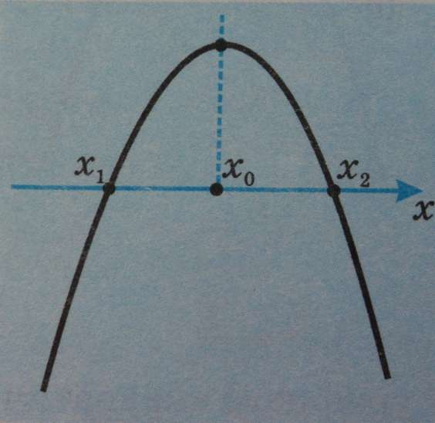
Пункт 4.1.
Розв'язання.
Оскільки гілки параболи, що є графіком даної функції, спрямовані вниз (схематично його можна зобразити так, як на рис.), то на проміжку (-∞; х₀), де х₀ — абсциса вершини параболи, функція зростає, а на проміжку (х₀; ∞) — спадає.
Знайдемо х₀ :
Відповідь.
Функція у = - х² - 5х – 4 зростає на проміжку (-∞; -2,5) і спадає на проміжку (-2,5; ∞).
Приклади дослідження функцій
Приклад 2.
Вказати інтервали зростання і спадання функції у = - х² - 5х – 4.

Slide 17

Розв'язання.
Позначимо одну зі сторін шуканого прямокутника через х.
Тоді довжина другої сторони становитиме 8-х, а площа дорівнюватиме добутку х(8 - х).
Математично задачу можна сформулювати так: при якому значенні х вираз х(8 - х), або функція у = х(8 - х), набуває найбільшого значення, враховуючи, що х>0 і 8-х>0 (як довжини сторін прямокутника)?
Оскільки х(8 - х) = 8х-х² =-х²+ 8х, то у = -х² + 8х.
Гілки параболи, що є графіком цієї функції, спрямовані вниз, тому найбільшого значення вона набуває в точці х, що є абсцисою вершини параболи. Знайдемо її.
8 — х = 8 — 4 = 4.
Відповідь. Кожна зі сторін прямокутника дорівнює 4 см, тобто шуканий прямокутник є квадратом зі стороною завдовжки 4 см.
Приклади дослідження функцій
Приклад 3. Якої довжини мають бути сторони прямокутника з периметром 16 см, щоб його площа була найбільшою?
x см
S=x·(8-x)см²
8-x см

Slide 18
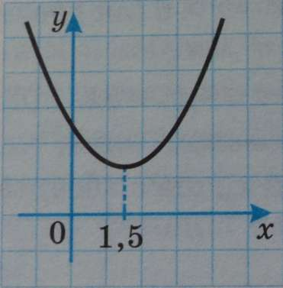
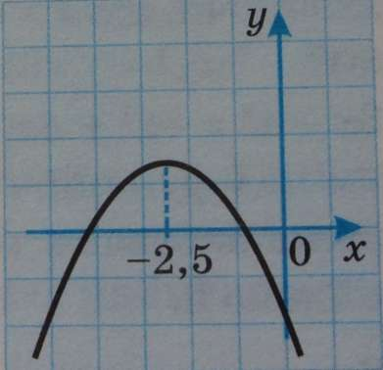
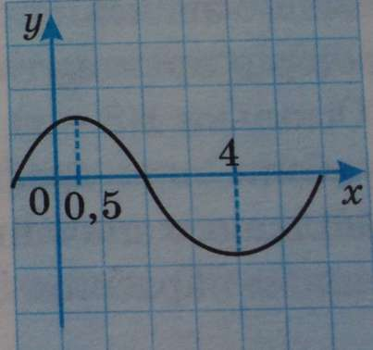
№207
За графіками функцій, зображеними на рисунках, встановити проміжки зростання і спадання відповідних функцій та проміжки знакосталості.
Первинне закріплення вивченого матеріалу

Slide 19
Що таке нулі функції?
Скільки нулів може мати квадратична функція?
Що називають проміжком знакосталості функції?
За яких умов стверджують, що функція на даному проміжку:
а) зростає
б) спадає?
Запитання для самоперевірки

Slide 20
Тест
Для кожної із функцій, графіки яких зображені, виберіть відповідну умову і відмітьте знаком «+».
D>0;a>0
D>0;a<0
D<0;a>0
D<0;a<0
D=0;a>0
D=0;a<0

Slide 21
Тест
(-1;1)
(-∞;0) (1;∞)
(-∞;∞)
(-1;0)
х≠-1
Немає значень х
 | у<0 | у<0 | у>0 | у>0 | у<0

